Slide 1

التقويـــــــــــــــــــــــــــــــــم
التـــــــــــــــــــــــــدريـــــــــــــــــــــــــــــــــــــــــب
التـــــــــــــــــــــــدريـــــــــــــــــــــــــــــــــــــــس
التهــــــــــيــــــــــــــئــــــــــــــــــــــــــــــــــة
الـــــــــــــــــــرئيـــــــسيــــــــــــــــــــــــة
اختبــــــــــار قصــــــــــــــــــــــــير
حـــــــــــــــل الواجـــــــــــــب
اليوم/ الاحد التاريخ/1447/05/25ه الحصة/ الثانية
الموضوع/ الضرب في 5
حل الواجـــــــــــــــــــــــــــــــــــــــــــــــــــــــب
6) بحاجة إلى معرفة عدد البطاقات التي كانت مع أحمد .
7) 142ريالا
جواهر الحارثي @jewelsAlshdaddi

Slide 2
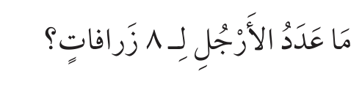
التقويـــــــــــــــــــــــــــــــــم
التـــــــــــــــــــــــــدريـــــــــــــــــــــــــــــــــــــــــب
التـــــــــــــــــــــــدريـــــــــــــــــــــــــــــــــــــــس
التهــــــــــيــــــــــــــئــــــــــــــــــــــــــــــــــة
الـــــــــــــــــــرئيـــــــسيــــــــــــــــــــــــة
اختبــــــــــار قصــــــــــــــــــــــــير
حـــــــــــــــل الواجـــــــــــــب
اليوم/ الاحد التاريخ/1447/05/25ه الحصة/ الثانية
الموضوع/ الضرب في 5
اختبــــــــــار قصــــــــــــــــــــــــير
جواهر الحارثي @jewelsAlshdaddi

Slide 3
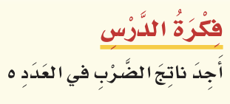
التقويـــــــــــــــــــــــــــــــــم
التـــــــــــــــــــــــــدريـــــــــــــــــــــــــــــــــــــــــب
التـــــــــــــــــــــــدريـــــــــــــــــــــــــــــــــــــــس
التهــــــــــيــــــــــــــئــــــــــــــــــــــــــــــــــة
الـــــــــــــــــــرئيـــــــسيــــــــــــــــــــــــة
اختبــــــــــار قصــــــــــــــــــــــــير
حـــــــــــــــل الواجـــــــــــــب
اليوم/ الاحد التاريخ/1447/05/25ه الحصة/ الثانية
 | الموضوع/ الضرب في 5
الأهداف الخاصة:
أضرب في 5.
أضرب مستعملا الانماط.
125
ص
جواهر الحارثي @jewelsAlshdaddi

Slide 4
التقويـــــــــــــــــــــــــــــــــم
التـــــــــــــــــــــــــدريـــــــــــــــــــــــــــــــــــــــــب
التـــــــــــــــــــــــدريـــــــــــــــــــــــــــــــــــــــس
التهــــــــــيــــــــــــــئــــــــــــــــــــــــــــــــــة
الـــــــــــــــــــرئيـــــــسيــــــــــــــــــــــــة
اختبــــــــــار قصــــــــــــــــــــــــير
حـــــــــــــــل الواجـــــــــــــب
جدول التعلم
ماذا أعرف | ما أريد أن أعرف | ماذا تعلمت
الموضوع/
الضرب في 5
1447/05/24
جواهر الحارثي @jewelsAlshdaddi
الأهداف الخاصة:
أضرب في 5.
أضرب مستعملا الانماط.

Slide 5
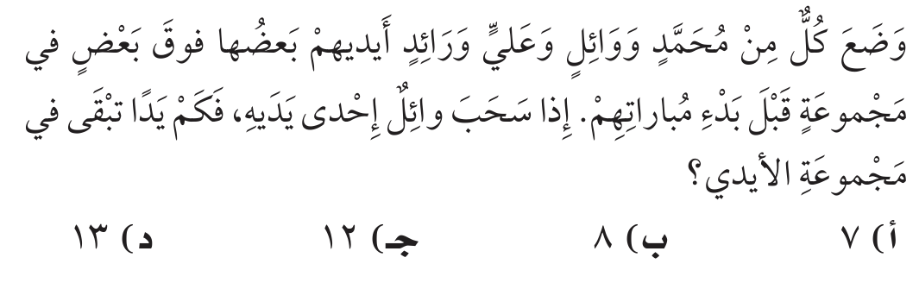
التقويـــــــــــــــــــــــــــــــــم
التـــــــــــــــــــــــــدريـــــــــــــــــــــــــــــــــــــــــب
التـــــــــــــــــــــــدريـــــــــــــــــــــــــــــــــــــــس
التهــــــــــيــــــــــــــئــــــــــــــــــــــــــــــــــة
الـــــــــــــــــــرئيـــــــسيــــــــــــــــــــــــة
اختبــــــــــار قصــــــــــــــــــــــــير
حـــــــــــــــل الواجـــــــــــــب
إثــــــــــــــــــــــــــــــــــــــــــــــراء
الموضوع/
الضرب في 5
1447/05/24
فيما سبق :
الضرب في 4
الأهداف الخاصة:
أضرب في 5.
أضرب مستعملا الانماط.
جواهر الحارثي @jewelsAlshdaddi

Slide 6
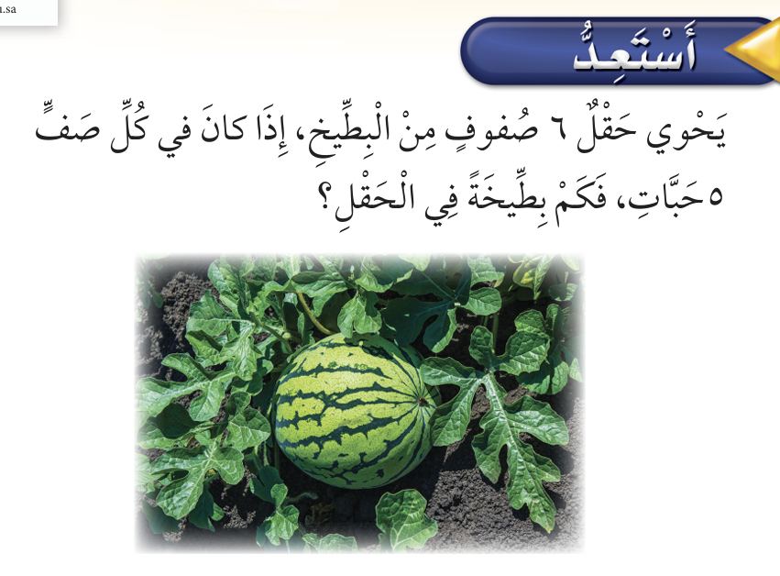
التقويـــــــــــــــــــــــــــــــــم
التـــــــــــــــــــــــــدريـــــــــــــــــــــــــــــــــــــــــب
التـــــــــــــــــــــــدريـــــــــــــــــــــــــــــــــــــــس
التهــــــــــيــــــــــــــئــــــــــــــــــــــــــــــــــة
الـــــــــــــــــــرئيـــــــسيــــــــــــــــــــــــة
اختبــــــــــار قصــــــــــــــــــــــــير
حـــــــــــــــل الواجـــــــــــــب
125
ص
الموضوع/
الضرب في 5
1447/05/24
الأهداف الخاصة:
أضرب في 5.
أضرب مستعملا الانماط.
جواهر الحارثي @jewelsAlshdaddi

Slide 7

التقويـــــــــــــــــــــــــــــــــم
التـــــــــــــــــــــــــدريـــــــــــــــــــــــــــــــــــــــــب
التـــــــــــــــــــــــدريـــــــــــــــــــــــــــــــــــــــس
التهــــــــــيــــــــــــــئــــــــــــــــــــــــــــــــــة
الـــــــــــــــــــرئيـــــــسيــــــــــــــــــــــــة
اختبــــــــــار قصــــــــــــــــــــــــير
حـــــــــــــــل الواجـــــــــــــب
125
ص
الموضوع/
الضرب في 5
1447/05/24
الأهداف الخاصة:
أضرب في 5.
أضرب مستعملا الانماط.
جواهر الحارثي @jewelsAlshdaddi

Slide 8


التقويـــــــــــــــــــــــــــــــــم
التـــــــــــــــــــــــــدريـــــــــــــــــــــــــــــــــــــــــب
التـــــــــــــــــــــــدريـــــــــــــــــــــــــــــــــــــــس
التهــــــــــيــــــــــــــئــــــــــــــــــــــــــــــــــة
الـــــــــــــــــــرئيـــــــسيــــــــــــــــــــــــة
اختبــــــــــار قصــــــــــــــــــــــــير
حـــــــــــــــل الواجـــــــــــــب
125
مثال
ص
الموضوع/
الضرب في 5
1447/05/24
الأهداف الخاصة:
أضرب في 5.
تعلم فردي
جواهر الحارثي @jewelsAlshdaddi

Slide 9
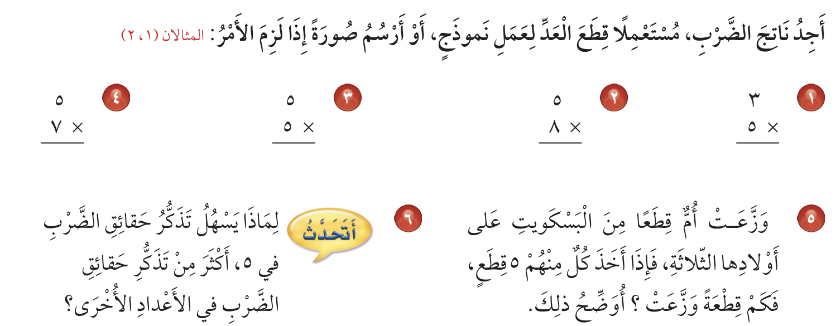
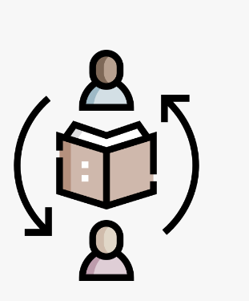
التقويـــــــــــــــــــــــــــــــــم
التـــــــــــــــــــــــــدريـــــــــــــــــــــــــــــــــــــــــب
التـــــــــــــــــــــــدريـــــــــــــــــــــــــــــــــــــــس
التهــــــــــيــــــــــــــئــــــــــــــــــــــــــــــــــة
الـــــــــــــــــــرئيـــــــسيــــــــــــــــــــــــة
اختبــــــــــار قصــــــــــــــــــــــــير
حـــــــــــــــل الواجـــــــــــــب
126
أتأكد
ص
الموضوع/
الضرب في 5
1447/05/24
الأهداف الخاصة:
أضرب في 5.
تعلم أقران
جواهر الحارثي @jewelsAlshdaddi

Slide 10
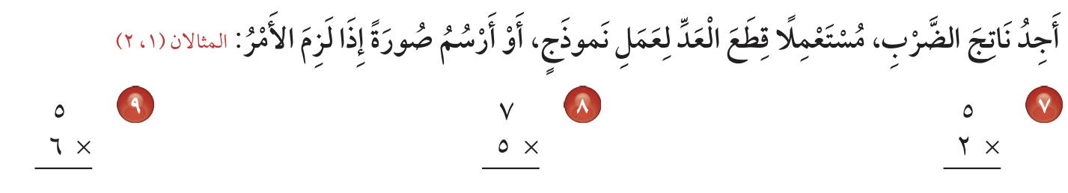

التقويـــــــــــــــــــــــــــــــــم
التـــــــــــــــــــــــــدريـــــــــــــــــــــــــــــــــــــــــب
التـــــــــــــــــــــــدريـــــــــــــــــــــــــــــــــــــــس
التهــــــــــيــــــــــــــئــــــــــــــــــــــــــــــــــة
الـــــــــــــــــــرئيـــــــسيــــــــــــــــــــــــة
اختبــــــــــار قصــــــــــــــــــــــــير
حـــــــــــــــل الواجـــــــــــــب
127
تـــــــــــــــــــــــــــــــــــــــــــــــــــدرب
ص
الموضوع/
الضرب في 5
1447/05/24
الأهداف الخاصة:
أضرب في 5.
تعلم تعاوني
جواهر الحارثي @jewelsAlshdaddi

Slide 11
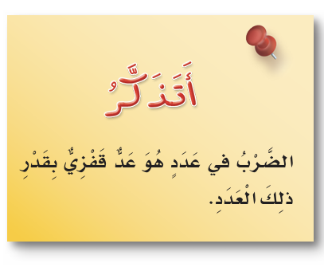
التقويـــــــــــــــــــــــــــــــــم
التـــــــــــــــــــــــــدريـــــــــــــــــــــــــــــــــــــــــب
التـــــــــــــــــــــــدريـــــــــــــــــــــــــــــــــــــــس
التهــــــــــيــــــــــــــئــــــــــــــــــــــــــــــــــة
الـــــــــــــــــــرئيـــــــسيــــــــــــــــــــــــة
اختبــــــــــار قصــــــــــــــــــــــــير
حـــــــــــــــل الواجـــــــــــــب
125
ص
الموضوع/
الضرب في 5
1447/05/24
الأهداف الخاصة:
أضرب مستعملا الانماط.
جواهر الحارثي @jewelsAlshdaddi

Slide 12
التقويـــــــــــــــــــــــــــــــــم
التـــــــــــــــــــــــــدريـــــــــــــــــــــــــــــــــــــــــب
التـــــــــــــــــــــــدريـــــــــــــــــــــــــــــــــــــــس
التهــــــــــيــــــــــــــئــــــــــــــــــــــــــــــــــة
الـــــــــــــــــــرئيـــــــسيــــــــــــــــــــــــة
اختبــــــــــار قصــــــــــــــــــــــــير
حـــــــــــــــل الواجـــــــــــــب
125
مثال
ص
الموضوع/
الضرب في 5
1447/05/24
الأهداف الخاصة:
أضرب مستعملا الانماط.
تعلم فردي
جواهر الحارثي @jewelsAlshdaddi

Slide 13
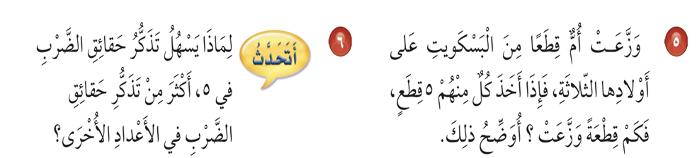
التقويـــــــــــــــــــــــــــــــــم
التـــــــــــــــــــــــــدريـــــــــــــــــــــــــــــــــــــــــب
التـــــــــــــــــــــــدريـــــــــــــــــــــــــــــــــــــــس
التهــــــــــيــــــــــــــئــــــــــــــــــــــــــــــــــة
الـــــــــــــــــــرئيـــــــسيــــــــــــــــــــــــة
اختبــــــــــار قصــــــــــــــــــــــــير
حـــــــــــــــل الواجـــــــــــــب
126
أتأكد
ص
الموضوع/
الضرب في 5
1447/05/24
الأهداف الخاصة:
أضرب مستعملا الانماط.
تعلم أقران
جواهر الحارثي @jewelsAlshdaddi

Slide 14
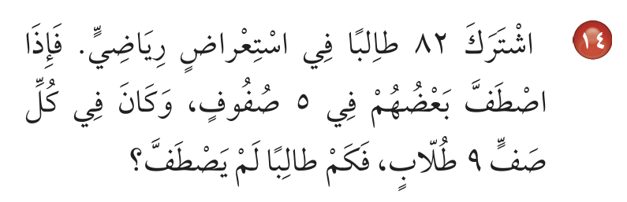
التقويـــــــــــــــــــــــــــــــــم
التـــــــــــــــــــــــــدريـــــــــــــــــــــــــــــــــــــــــب
التـــــــــــــــــــــــدريـــــــــــــــــــــــــــــــــــــــس
التهــــــــــيــــــــــــــئــــــــــــــــــــــــــــــــــة
الـــــــــــــــــــرئيـــــــسيــــــــــــــــــــــــة
اختبــــــــــار قصــــــــــــــــــــــــير
حـــــــــــــــل الواجـــــــــــــب
127
تـــــــــــــــــــــــــــــــــــــــــــــــــــدرب
ص
الموضوع/
الضرب في 5
1447/05/24
الأهداف الخاصة:
أضرب في 5.
أضرب مستعملا الانماط.
تعلم تعاوني
جواهر الحارثي @jewelsAlshdaddi

Slide 15
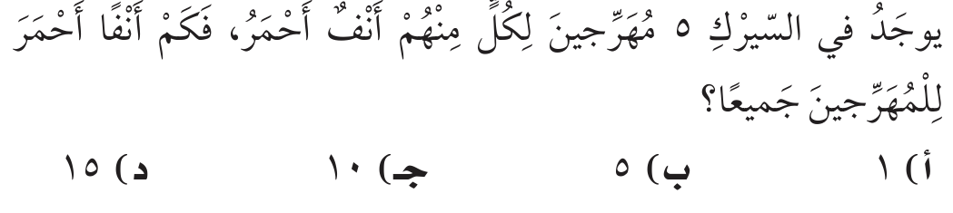
التقويـــــــــــــــــــــــــــــــــم
التـــــــــــــــــــــــــدريـــــــــــــــــــــــــــــــــــــــــب
التـــــــــــــــــــــــدريـــــــــــــــــــــــــــــــــــــــس
التهــــــــــيــــــــــــــئــــــــــــــــــــــــــــــــــة
الـــــــــــــــــــرئيـــــــسيــــــــــــــــــــــــة
اختبــــــــــار قصــــــــــــــــــــــــير
حـــــــــــــــل الواجـــــــــــــب
سؤال من نافس
الموضوع/
الضرب في 5
1447/05/24
الأهداف الخاصة:
أضرب في 5.
أضرب مستعملا الانماط.
جواهر الحارثي @jewelsAlshdaddi

Slide 16
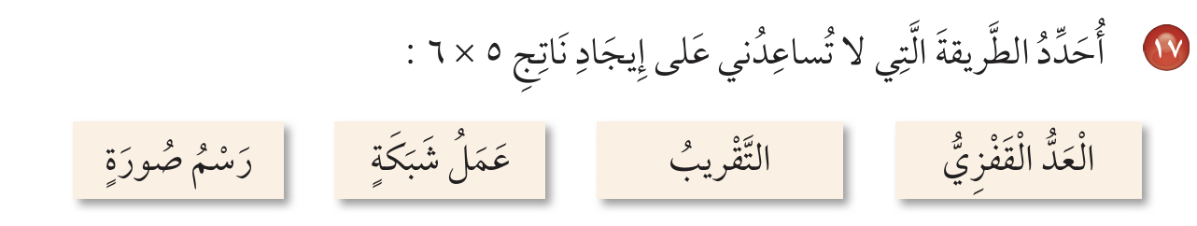
التقويـــــــــــــــــــــــــــــــــم
التـــــــــــــــــــــــــدريـــــــــــــــــــــــــــــــــــــــــب
التـــــــــــــــــــــــدريـــــــــــــــــــــــــــــــــــــــس
التهــــــــــيــــــــــــــئــــــــــــــــــــــــــــــــــة
الـــــــــــــــــــرئيـــــــسيــــــــــــــــــــــــة
اختبــــــــــار قصــــــــــــــــــــــــير
حـــــــــــــــل الواجـــــــــــــب
مهارات تفكير عليا
127
ص
الموضوع/
الضرب في 5
1447/05/24
الأهداف الخاصة:
أضرب في 5.
أضرب مستعملا الانماط.
جواهر الحارثي @jewelsAlshdaddi

Slide 17
التقويـــــــــــــــــــــــــــــــــم
التـــــــــــــــــــــــــدريـــــــــــــــــــــــــــــــــــــــــب
التـــــــــــــــــــــــدريـــــــــــــــــــــــــــــــــــــــس
التهــــــــــيــــــــــــــئــــــــــــــــــــــــــــــــــة
الـــــــــــــــــــرئيـــــــسيــــــــــــــــــــــــة
اختبــــــــــار قصــــــــــــــــــــــــير
حـــــــــــــــل الواجـــــــــــــب
الإغــــــــــــــــــــــــــــــــــــــــــــــــــــــــــــــــلاق
جدول التعلم
ماذا أعرف | ما أريد أن أعرف | ماذا تعلمت
الموضوع/
الضرب في 5
1447/05/24
جواهر الحارثي @jewelsAlshdaddi
الأهداف الخاصة:
أضرب في 5.
أضرب مستعملا الانماط.

Slide 18
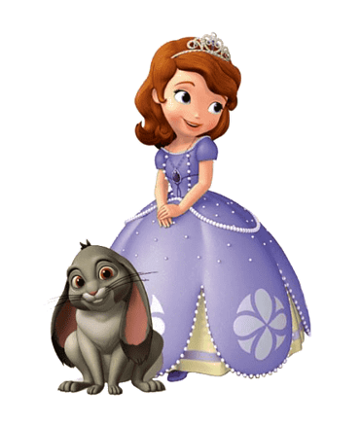
التقويـــــــــــــــــــــــــــــــــم
التـــــــــــــــــــــــــدريـــــــــــــــــــــــــــــــــــــــــب
التـــــــــــــــــــــــدريـــــــــــــــــــــــــــــــــــــــس
التهــــــــــيــــــــــــــئــــــــــــــــــــــــــــــــــة
الـــــــــــــــــــرئيـــــــسيــــــــــــــــــــــــة
اختبــــــــــار قصــــــــــــــــــــــــير
حـــــــــــــــل الواجـــــــــــــب
الإغــــــــــــــــــــــــــــــــــــــــــــــــــــــــــــــــلاق
الواجـــــــــــــــــــــــــــــــــــــــــــــــــــــــب
الموضوع/
الضرب في 5
1447/05/24
10 – 11 - 12
صفحة 127
الأهداف الخاصة:
أضرب في 5.
أضرب مستعملا الانماط.
جواهر الحارثي @jewelsAlshdaddi

